Slide 1
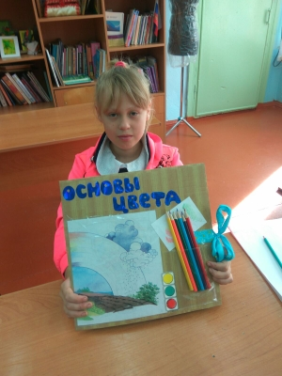
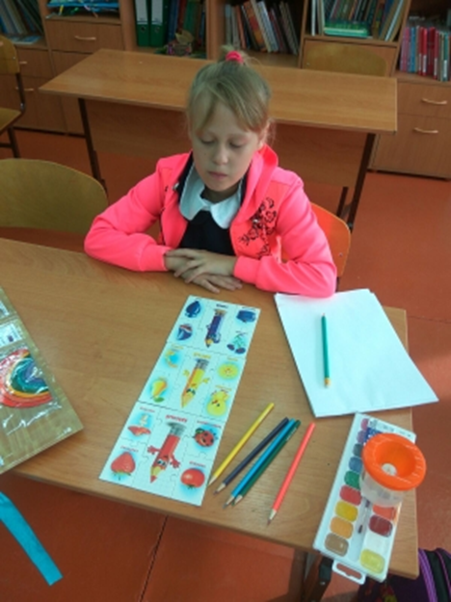
Проект: лэпбук
«Основы цвета» выполнила учащаяся
7 класса Моисеенко Галя
Руководитель проекта
Мусатова Татьяна Сергеевна (учитель изобразительного искусства)

Slide 2
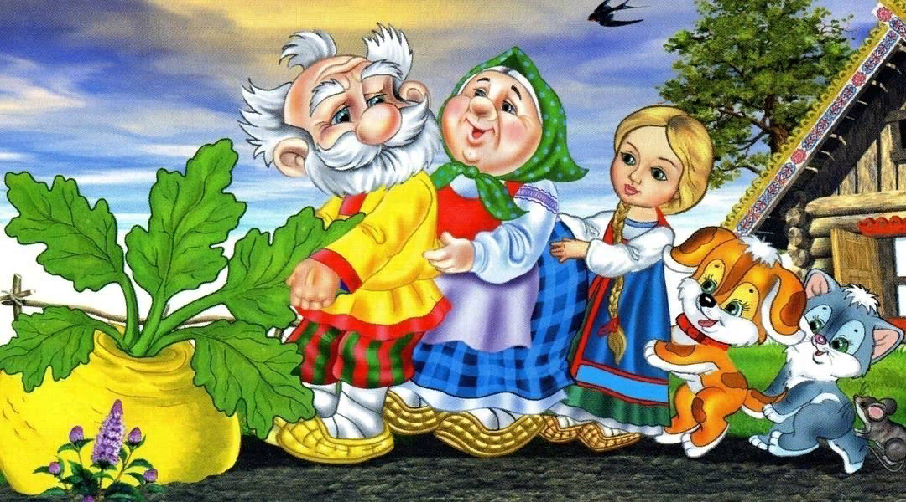
Всем взрослым хорошо известно, что мир наполнен множеством цветов и их оттенков, но маленькие дети с ОВЗ иногда даже не подозревают об этом разнообразии цветов до тех пор, пока им об этом не расскажут и не покажут. Детям с ОВЗ требуется намного больше времени чтобы запомнить названия цветов

Slide 3
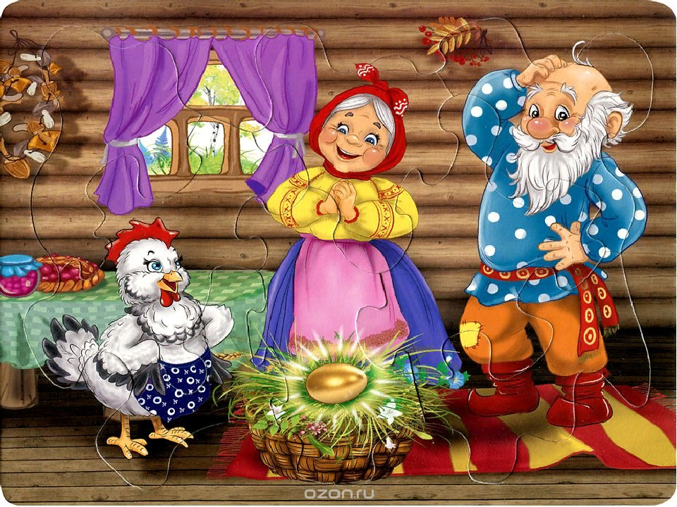
При помощи игрушек занятия по изучению цветов с детьми получаться веселыми и интересными.
С помощью нашего лэпбука мы постарались сделать занятия по Изобразительному искусству более интересными и разнообразными.

Slide 4
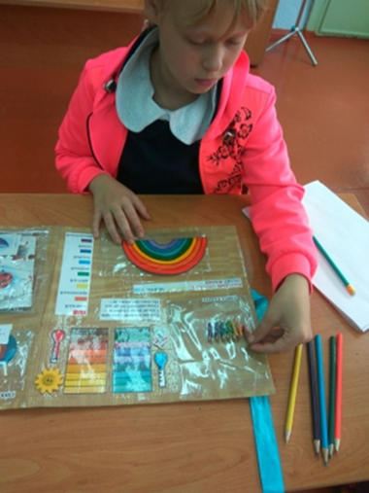
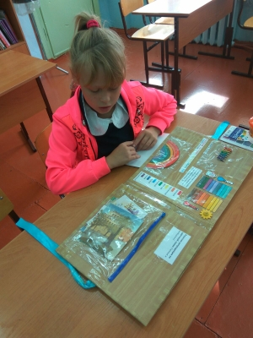
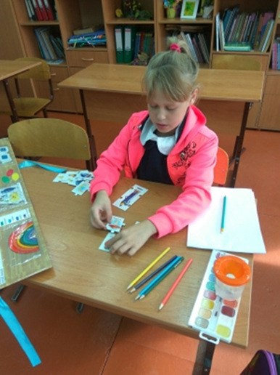
1. Знакомство с цветом.

Slide 5
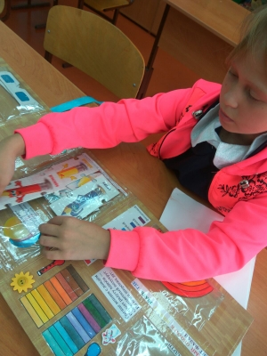
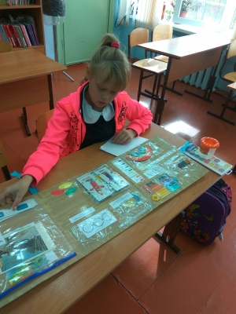
2. ОСНОВНЫЕ ЦВЕТА И СПОСОБЫ ПОЛУЧЕНИЯ ОТТЕНКОВ.

Slide 6
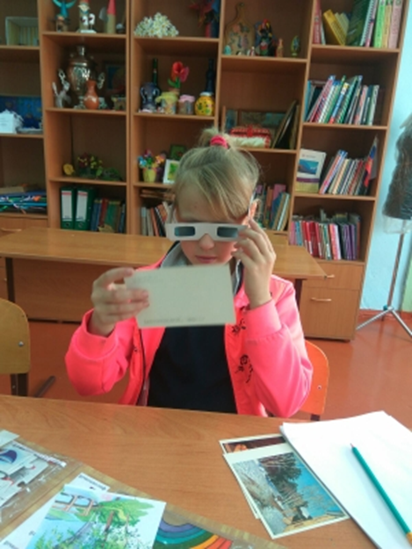
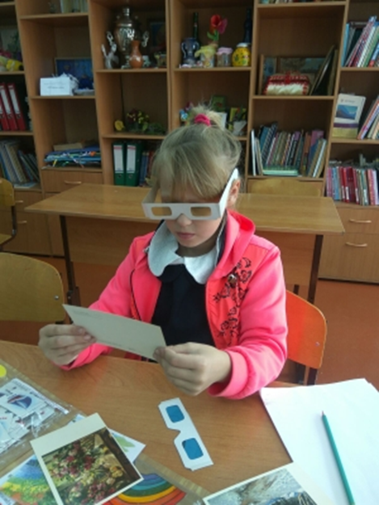
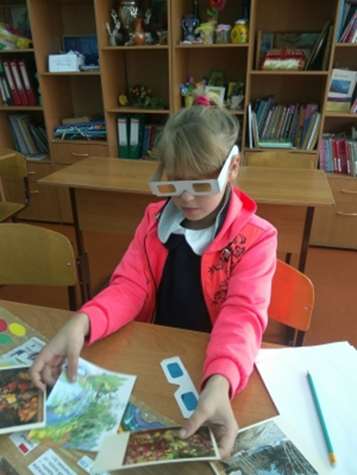
3. Проследи за изменением цветовой гаммы.

Slide 7
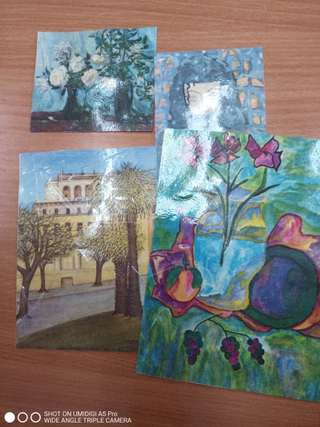
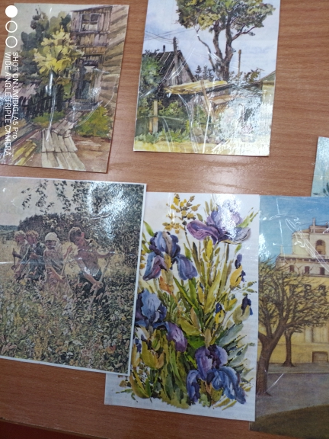
4. Разложи репродукции по цветовой гамме.

